Slide 1

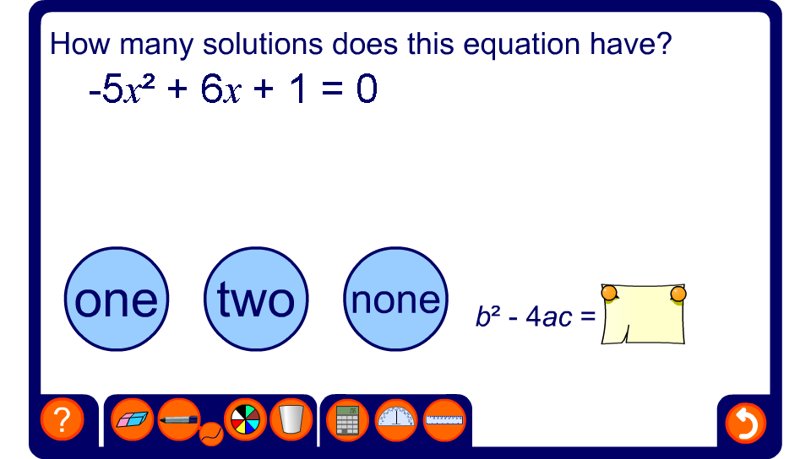


Using b² – 4ac

